Slide 1

經營再造執行期
執行期就是朝著組織設定的再造目標，在確立經營再造與流程再造兩個層次的再造順序後，並組成跨部門的工作團隊進行改造，此階段以BPR與IT專業群組主導。本階段的主要目的是『變革』(Change)。

Slide 2
組織再造的三大構面
再造的第二層次：流程管理再造
實體結構面
組織結構
流程結構
設施結構
實體再造
管理方法面
經營策略
營運管理方法
資源運用方法
再造的第一層次：經營觀念再造
管理再造
價值信念面
經營理念
管理信念
科技知識
思想再造
經營典範
管理典範
科技典範

Slide 3


再造第一層次：經營觀念再造
MJ公司降低成本方案如何有效？
+
競爭激烈
+
工作壓力
+
贏得訂單
降低成本
+
+
競爭力
+
員工參與
-

Slide 4
再造第一層次：經營觀念再造
MJ公司降低成本方案如何有效？
+
成本公開
競爭激烈
+
工作壓力
+
+
贏得訂單
降低成本
獎勵與教育訓練
+
+
競爭力
員工參與
-
+
+

Slide 5
再造第一層次：經營觀念再造
-
員工操作熟練
作業流程調整
+
+
營運績效
+
企業e化
+
+
+
組織架構調整
客戶滿意度
+
+
組織士氣
客戶服務流程
-

Slide 6
白蘭氏雞精
1820 年代左右，英王喬治四世精神不濟，當時在白金漢宮擔任御廚的韓溫‧白蘭（H.W.Brand）因廚藝精湛而被賦與重任。白蘭先生為此獨創濃縮精燉雞湯，成功的完成使命。御用雞精能迅速調養身體的消息很快傳到民間，白蘭卸下御廚工作後，1830 年在倫敦高級住宅區設店面銷售這道鮮燉補品，名為「白蘭氏雞精」（Brand's Essence of Chicken）。產品甫推出即大受歡迎，白蘭先生從善如流，成立白蘭氏公司，並設廠大量生產。
白蘭氏雞精上市以來，一直都是有錢人才消費得起的產品。即使在民生富裕的今天，多數人仍把它跟昂貴劃上等號，只用於病後調養或餽贈親友。這種刻板印象係由一致的產品訊息、經年累月堆砌而成。從 1920 年第一瓶白蘭氏雞精登陸亞洲開始，它所傳達訊息數十年不變，那就是皇家品質、鮮雞萃取、快速補充能量的高級滋養品。
1997、1998 年亞洲遭逢金融風暴時，這種「有需要才喝」的補品，頓時成了非必需的奢侈品，銷量急遽下跌。

Slide 7


白蘭氏雞精陷在自以為是的增強環路裏
卻未看見兩個抑制環路早已來到
+
競爭
業績
+
成本
+
+
+
產品研發
+
價格
+
產品品質
-
吸引力
-
-
環境變遷

Slide 8
經營觀念是框架，觀念需要再造，經營者才不會為框架(如紅色環路)所限
白蘭氏雞精上市以來，一直都是有錢人才消費得起的產品。即使在民生富裕的今天，多數人仍把它跟昂貴劃上等號，只用於病後調養或餽贈親友。這種刻板印象係由一致的產品訊息、經年累月堆砌而成。
1997、1998 年亞洲遭逢金融風暴時，這種「有需要才喝」的補品，頓時成了非必需的奢侈品，銷量急遽下跌。

Slide 9
甘迺迪總統第一次正式會議
我要大家直接反應，假設赫魯雪夫沒有發瘋，而想掀起第三次世界大戰，我們有什麼勝算？
很明顯，我們不能讓蘇聯在古巴設導彈，我們得把導彈除掉，他們打什麼主意都一樣，除了先發制人別無他法。
肯尼斯，你負責保密，如果在想出對策前走漏消息，會引起恐慌，就會喪失出兵攻擊的機會。
看來我們有三個選擇，第一，先空襲導彈基地；第二，大規模空襲對方空軍以及導彈；還有第三，發動攻擊；當然選擇第一，摧毀那些導彈，看來我們不能等太久，至少要開始準備。
艾奇遜的計畫太荒唐，但他比誰都有經驗。
今晚聽泰勒和狄恩講話，讓我想起豬羅灣的將軍，一直勸我下令，說出兵一定會成功，說卡斯楚會被推翻，說得好像很容易似地。
放棄自己的判斷，是不道德的，不能讓情況失控，我們要盡全力把情況控制住，我明天留在這裡
我們要摧毀的不只是導彈，我們若殺蘇聯軍人，他們會反擊，要是我軍死傷我們會怎麼做？他們會採取行動的，這點我可以保證。

Slide 10
甘迺迪總統對軍方對策的心智模式

Slide 11
軍方的心智模式

Slide 12
古巴危機的表象解與根本解
突襲嚇阻
+
-
-
飛彈美國危機
誠信
-
+
鞏固雙方安全
+

Slide 13
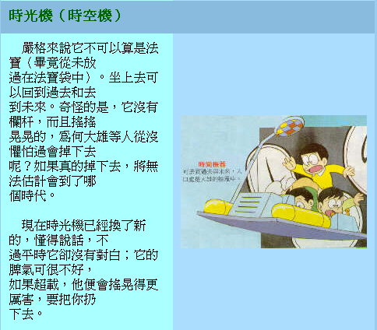
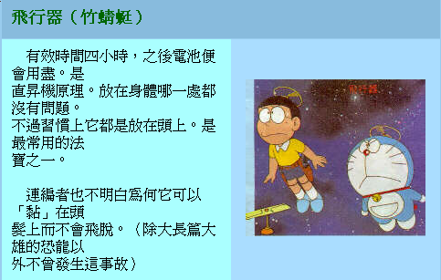
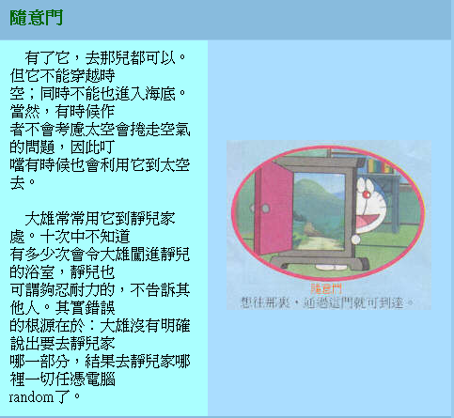
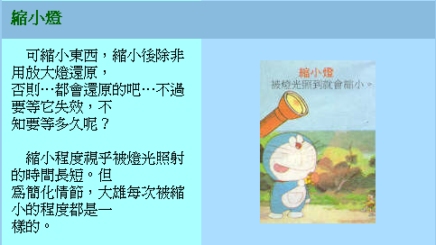
再造你的心：回歸赤子之心

Slide 14
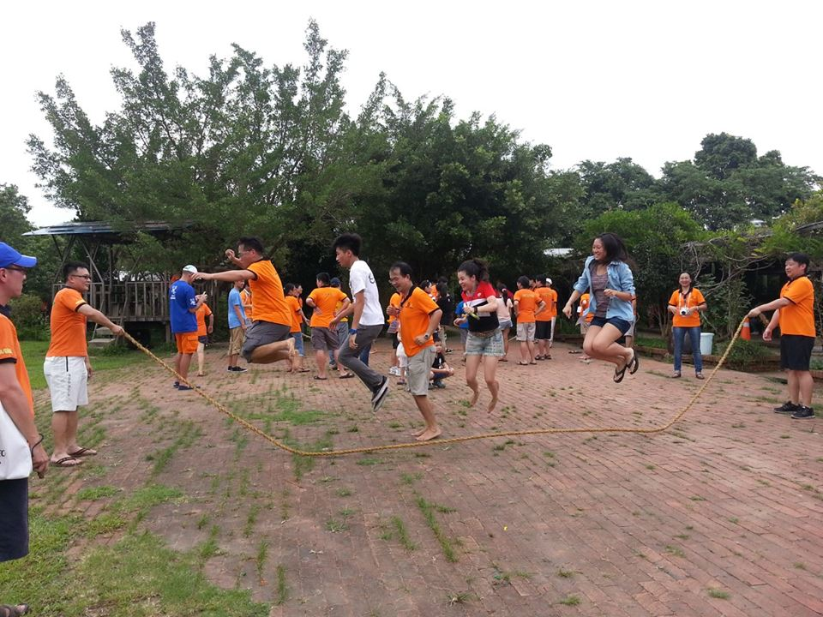
赤子之心是快樂與創新的元素

Slide 15
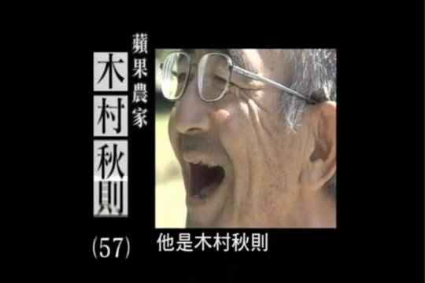
這一生至少當一次傻瓜

Slide 16

經營觀念再造：愛與願景

Slide 17
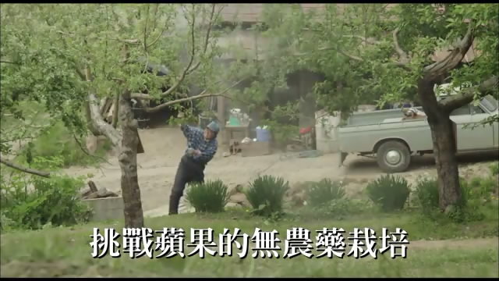
經營觀念再造：愛與願景

Slide 18
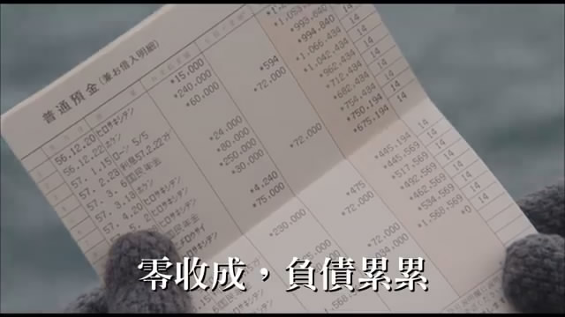
經營觀念再造：愛與願景

Slide 19
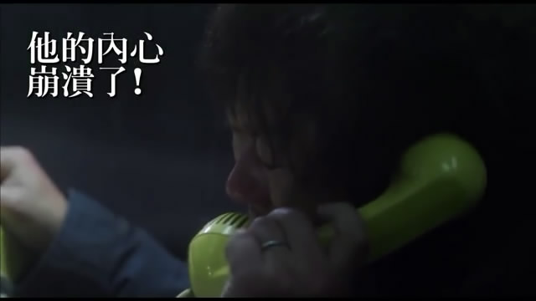
經營觀念再造：愛與願景

Slide 20
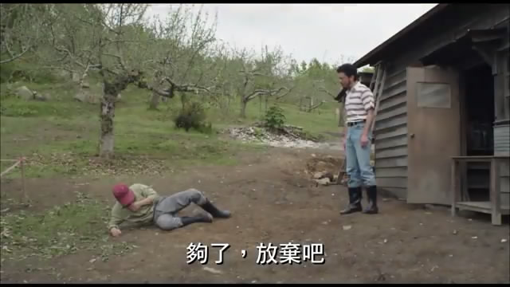
經營觀念再造：愛與願景

Slide 21
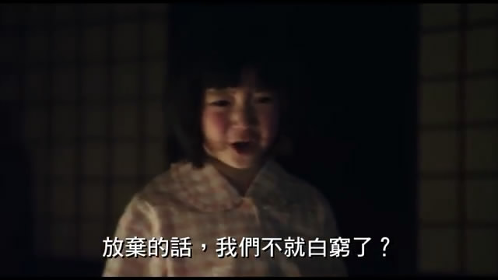
經營觀念再造：愛與願景

Slide 22

經營觀念再造：愛與願景

Slide 23
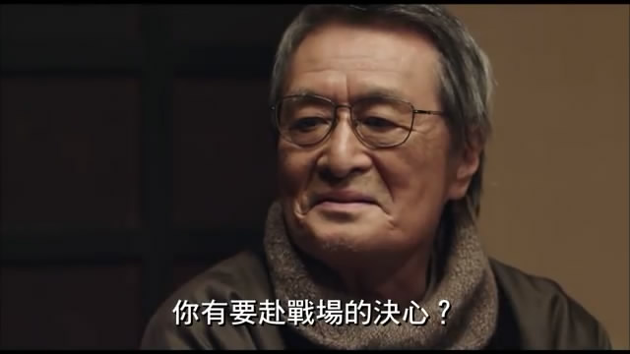
流程再造：付出與堅持

Slide 24

流程再造：付出與堅持

Slide 25
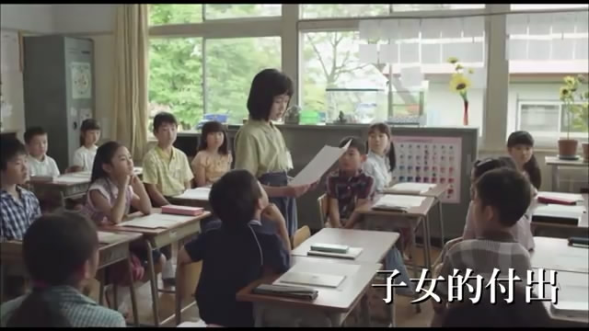
流程再造：付出與堅持

Slide 26
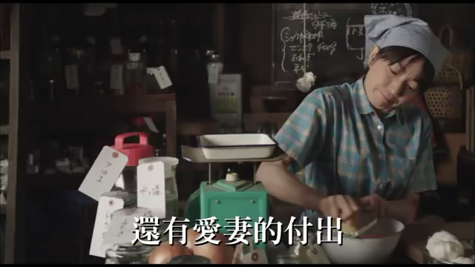
流程再造：付出與堅持

Slide 27
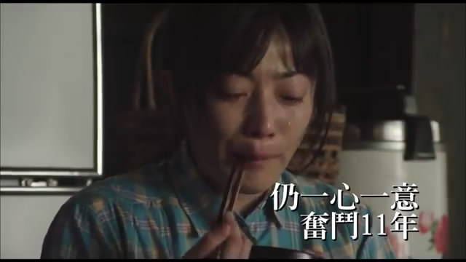
流程再造：付出與堅持

Slide 28
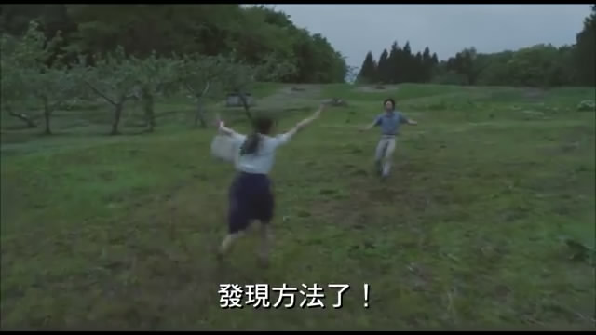
流程再造：付出與堅持

Slide 29

流程再造：付出與堅持

Slide 30
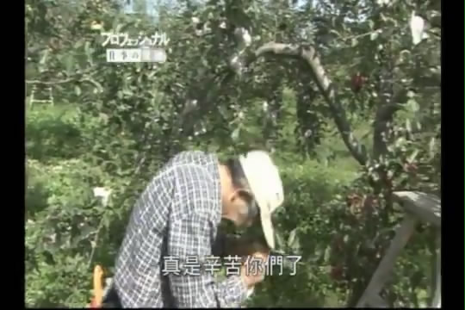
流程再造：付出與堅持

Slide 31
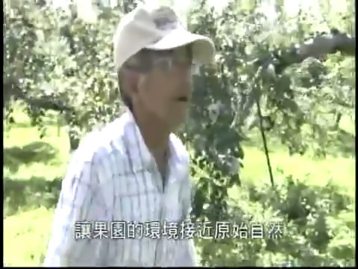
流程再造：付出與堅持

Slide 32
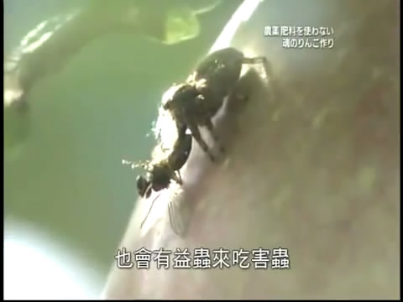
流程再造：付出與堅持

Slide 33
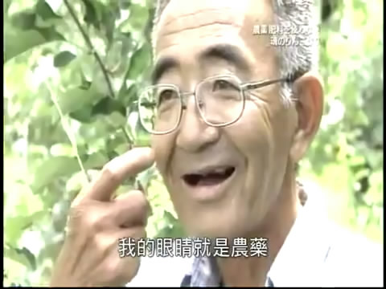
流程再造：付出與堅持

Slide 34
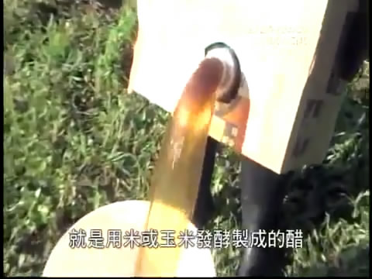
流程再造：付出與堅持

Slide 35
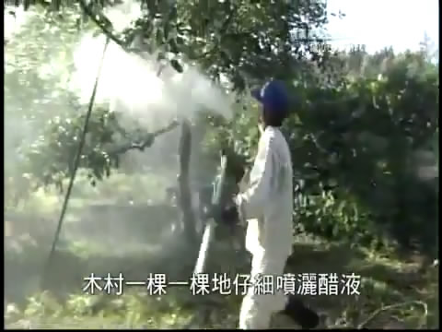
流程再造：付出與堅持

Slide 36
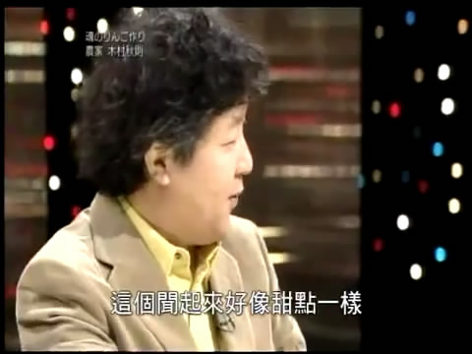
再造的成果

Slide 37
聖經的話(哥林多前書1:26-31)
弟兄們，你們看你們蒙召的，按著肉體有智慧的不多，有能力的不多，出身尊高的也不多；
神卻揀選了世上愚拙的，叫那有智慧的羞愧；神又揀選了世上軟弱的，叫那強壯的羞愧；
神也揀選了世上出身卑下的，以及被人藐視的，就是那些無有的，為要廢掉那些有的，
使一切屬肉體的人，在神面前都不能誇口。
但你們得在基督耶穌裡，是出於神，這基督成了從神給我們的智慧：公義、聖別和救贖，
為使，如經上所記：“誇口的當在主裡誇口。”

Slide 38
軟性變數
只要變數的本質涉及很難清楚定義研究對象、難以結構化及不同的人會有不同的描述(衡量) 方式，這類變數即是我們所定義的軟性變數。
Warren (2002)認為軟性 (無形) 變數的形式有兩種：一種與人的感覺相關，另一種從有形 (硬性)變數中延伸出來：1 . 軟性變數代表間接的資源、反應人們對某項議題的感覺及預期, 2. 軟性變數是有形 (硬性) 變數的特徵或屬性，例如員工會產生工作經驗。
軟性變數的特性：1. 也常是一種無形資源，需要很長的時間去累積，但破壞它所需要的時間卻很短，2. 有保健因子（ Hygiene factor）的特性，具備的時候沒有特別的感覺，一旦失去時，感受會非常的明顯，3. 其對有形資源有十分具大的影響。
例如在人民航空的個案中，軟性變數佔有很重要的地位，雖然在管理模擬器的操作介面中，比較被關注的是價格、市場佔有率、僱人數量、飛機架數… 等等的硬性變數，但是Sterman還是特別的強調軟性的部分，例如：服務品質、員工士氣… 等等的變數，這類變數對企業才是最有關鍵性的影響與效果(Sterman,2000）。

Slide 39
GE再造的關鍵：軟性變數與整體配搭
企業經營需要的是整體動態搭配的能力，當組織結構的本質沒有發生改變時，單一方向的變革行動可能可以產生效果，但是從整個的趨勢來看時，這樣的舉動未必會比較好。
以學習能力的推動為例，威爾許強調要為組織建立「學習」的文化，因此開始積極投入一連串的「學習活動」。但若我們嘗試著把投入「學習活動」的比例加重時，模擬的結果顯示最後的績效表現反而不如威爾許的策略有效；在沒有整體搭配的結果下，最後的結果都顯示員工的坦誠度、員工工作負擔、員工的疲憊…等等，都會比較升高，振盪幅度也比較嚴重，這說明「頭痛醫頭、腳痛醫腳」的策略是不足以改變累積已久的問題。過去累積下來的問題，需要長期解決。

Slide 40
GE再造的關鍵：軟性變數與整體配搭
以威爾許的經營信念與策略行動來看，其實是一個整體動態搭配的概念，先從建立員工危機感開始，著手進行變革，接著藉由組織設計政策的改變與縮編、整併、結束非核心的部門，以降低成本，推動組織成長的引擎。
進一步的，當組織全員都有準備進行變革的心態之後，威爾許再規劃出一個為期十年的文化變革計畫，創造組織學習的能力、應變的能力，再次的推動組織成長的第二個引擎，以迎接全球化市場的改變；這整體的過程是配合上時間順序與信念引導的結果；而非任何單一的觀念或想法就可以達成，這也顯示出威爾許在經營管理上，獨到的一面。

Slide 41
一步一步的充實奇異公司的 capacity
威爾許在奇異所進行的組織變革，實際上是一個整體動態搭配下的結果，單純的想建立學習的文化，若是沒有背後的(capacity 容量)進行配合，就很難成功；從最初的城鎮會議直到後來推行的 6 sigma 改善計畫，其實都是在一步一步的充實奇異公司的 capacity，包括向基層學習的capacity、向企業內部學習的 capacity、向企業外部學習的 capacity、向弱小敵人學習的 capacity、向異業學習的 capacity；當然周邊的配合也很重要，例如上述的員工壓力、員工不安全感、服務品質、產品品質、員工壓力所造成的離職…等等，這些都是在變革過程中必須一併考量的問題，否則變革難以成功、學習的文化難以建立。

Slide 42
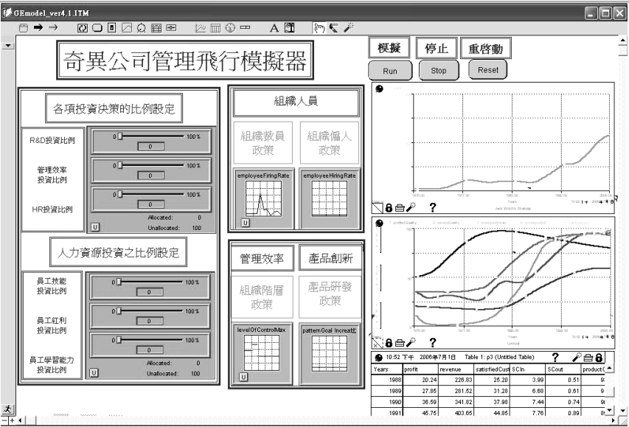
GE軟性變數影響之模擬
資料來源：楊銘煇，2006

Slide 43
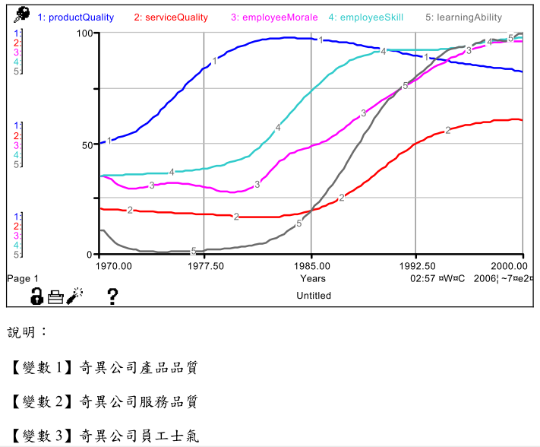
GE軟性變數影響之模擬
資料來源：楊銘煇，2006

Slide 44
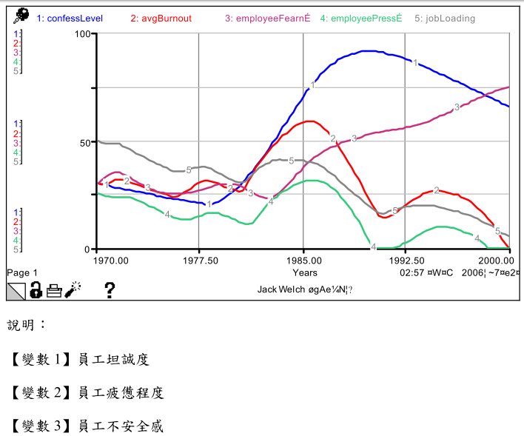
GE軟性變數影響之模擬
資料來源：楊銘煇，2006

Slide 45
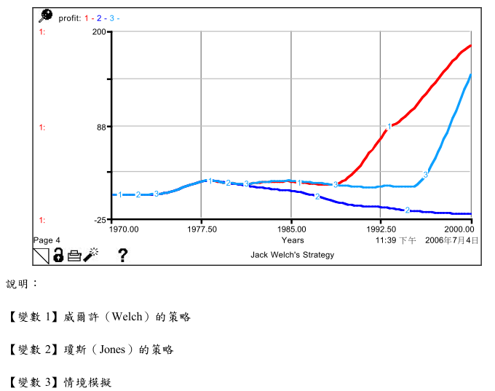
GE軟性變數影響模擬
資料來源：楊銘煇，2006

